Slide 1
인터넷 프로그래밍 프로젝트 CHAT BOT
8조 최창환, 이병준, 이동건
Notes:
안녕하십니까, 저는 8조의 발표를 맡은 이병준 이라고 합니다. 저희 8조는 이번 인터넷 프로그래밍 프로젝트로 일명 “CHAT BOT”이라는 프로그램을 제작하였습니다. 아래는 저희 조원의 리스트 – 팀장 최창환, 조원 이병준 이동선 입니다.

Slide 2
목차
01
04
회의후 수정 예정
Sneak Peek
02
05
03
06
Major Requirements
Project Stages
Project Goals
Our Team
Here you could describe
the topic of the section
Here you could describe
the topic of the section
Here you could describe
the topic of the section
Here you could describe
the topic of the section
Here you could describe
the topic of the section
Here you could describe
the topic of the section
Notes:
목차는 다음과 같습니다.
회의 후에 수정 예정

Slide 3
무엇을 만드는가?
저희 조는 이번 프로젝트에서
기본에 충실하기로 방향성을 결정 하였습니다.
수업의 내용과 여러 참고 자료들을 기초로 하여
C언어로 작성되는 한 TCP/IP 를 이용한, GUI를 사용하는
1:N 클라이언트 – 서버 채팅 프로그램을 제작하는 것이 저희 프로젝트의 목표입니다.
Notes:
무엇을 만드는가, 저희는 기본에 충실하기로 방향을 잡았습니다. 이 프로젝트에서 저희는 기본 주제로 제시된 1:N 서버-클라이언트 채팅 프로그램을 몇가지 기능을 추가하여 제작할 예정입니다. 고전적인 채팅 프로그램인 네이트온 등을 목표로 하고 있다고 연상해주시면 더 이해하기에 편하실 것이라 생각이 됩니다.

Slide 4
주요 기능?
1: N 채팅 기능
클라이언트 간의 통신
GUI를 이용한 인터페이스
유저간 파일 전송 기능
가장 기본이 되는 기능
여러 클라이언트가 서버에 접속해 동시에 채팅이 가능하도록 구현
귓속말 같은 기능
원한다면 서버 접속자간 프라이빗 채팅이 가능하도록 구현
GUI로 간단한 인터페이스와 기능을 하는 버튼을 제공
서버 접속
강제 접속 해제(서버측)
닉네임 설정
상기 기능을 간편하게 접근할 수 있도록 GUI 작성
채팅방에 접속한 유저들이 이미지 등의 파일 업로드 가능
Notes:
저희가 목표로 하는 기능들의 핵심을 요약하면 다음 네가지 정도입니다.
1:N 통신(채팅) – 당연히 이 프로그램의 기본이 되는 기능입니다. 여러 클라이언트가 서버에 접속해 동시에 서로 채팅이 가능하도록 구현합니다.
클라이언트 간의 통신 – 귓속말 같은 기능을 생각하시면 됩니다. (혹은 가능하다면 따로 방을 만드는 것고 생각해봤으나, 이는 저도 코드를 좀 찾아봤지만 구현이 어려울 듯 함. 귓속말 같은 기능 정도로 포장하고 차후 실패하거나 했다고 해야할지도) 접속한 특정 클라이언트같에 프라이빗한 채팅이 가능하도록 기능을 구현합니다.
GUI를 이용한 인터페이스 – GUI로 간단한 인터페이스를 제공하여 몇가지 편의 기능에 쉽게 접근하여 사용할 수 있도록 작성합니다. 편의 기능은 버튼으로 제공 될 예정이며, 그 예시는 다음과 같습니다 ~ (버튼 리스트 읊음)
유저간 파일 전송 기능 – 채팅방에 접속한 유저들끼리 텍스트 뿐만 아니라 이미지 등의 파일을 업로드할 수 있도록 구현하였습니다. ( 업로드 후 다운로드일지, 업로드를 단순 띄워주는걸지는 회의서 결정)

Slide 5
현재 진행된 구간
기본 GUI 구성
서버 오픈 - 접속 기능
채팅의 송-수신

Slide 6
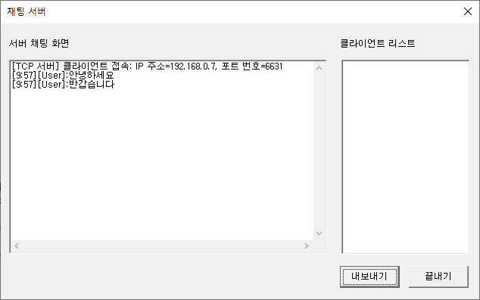
서버 화면
Notes:
현재 구현된 서버측 화면입니다. 서버 채팅 화면과 클라이언트의 리스트를 박스에서 출력하고, 내보내기 버튼과 서버를 종료하는 버튼을 추가하였습니다.

Slide 7
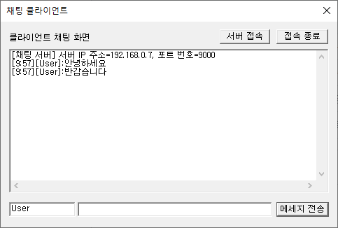
클라이언트 화면
Notes:
클라이언트측 화면입니다. 서버에 접속 / 종료하는 버튼과 메시지를 전송하는 버튼, 그리고 User 부분을 수정하면 닉네임이 변경되도록 구현 할 예정입니다.

Slide 8
앞으로의 구현 목표
파일 전송 기능
몇가지 버튼들의 실제 동작
조금 더 나은 인터페이스
Notes:
앞으로 남은 구현 목표입니다.
우선 차별화를 위한 기능인 파일 전송 기능을 추가할 예정입니다.
다음으로 아직 서버측에서 클라이언트를 강제로 내보내는 기능 등이 아직 제대로 구현되지 않은 상태입니다.
프로그램의 인터페이스를 가능하다면 조금 더 다듬을 생각입니다. 다만 이는 중요한 파트가 아닌 부수적인 목표로 생각하고 있습니다.
+ 화요일까지 트라이 실패한다면 서버에 원활하게 접속하도록 다시 가다듬을 예정입니다. 라는 멘트와 내용 추가.

Slide 9
주요 알고리즘
본 프로젝트의 핵심 기능들로 사용된 알고리즘에 대해 간단히 소개합니다.
이 부분은 최종 발표때 쓰일 예정

Slide 10
몇가지 알고리즘 설명할 페이지

Slide 11
참고 자료

Slide 12
THANKS!
Does anyone have any question?
addyouremail@freepik.com
+91 620 421 838
yourcompany.com

Slide 13
CREDITS
This is where you give credit to the ones who are part of this project.
Presentation template by Slidesgo
Icons by Flaticon
Infographics by Freepik
Images created by Freepik
Author introduction slide photo created by Freepik
Text & Image slide photo created by Freepik

Slide 14
CREDITS
This is where you give credit to the ones who are part of this project.
Presentation template by Slidesgo
Icons by Flaticon
Infographics by Freepik
Images created by Freepik
Author introduction slide photo created by Freepik
Text & Image slide photo created by Freepik

Slide 15
RESOURCES
Did you like the resources on this template? Get them for free at our other websites.
PHOTOS
Young businessman with hands in his pocket talking on mobile phone
Smiling ethnic woman with gray laptop
Smiling young man busy in texting message to someone
VECTORS
Flat computer engineering concept
Circuit of user experience
Timeline infographic
Logotype collection
Flat social media multimedia player templa
Gradient technology logo template collection
Digital marketing landing page template
Colorful responsive landing page
Modern web design concept with hand drawn style
App development concept with flat design

Slide 16
Fonts & colors used
This presentation has been made using the following fonts:
Roboto
(https://fonts.google.com/specimen/Roboto+bold)
Roboto
(https://fonts.google.com/specimen/Roboto+Thin)
#48ffd5
#0e2a47
#ffffff

Slide 17
Use our editable graphic resources...
You can easily resize these resources without losing quality. To change the color, just ungroup the resource and click on the object you want to change. Then, click on the paint bucket and select the color you want. Group the resource again when you’re done. You can also look for more infographics on Slidesgo.

Slide 20
JANUARY
FEBRUARY
MARCH
APRIL
MAY
JUNE
PHASE 1
Task 1
Task 2
PHASE 2
Task 1
Task 2
JANUARY
FEBRUARY
MARCH
APRIL
PHASE 1
Task 1
Task 2

Slide 23
...and our sets of editable icons
You can resize these icons without losing quality.
You can change the stroke and fill color; just select the icon and click on the paint bucket/pen.
In Google Slides, you can also use Flaticon’s extension, allowing you to customize and add even more icons.

Slide 24
Educational Icons
Medical Icons

Slide 25
Business Icons
Teamwork Icons

Slide 26
Help & Support Icons
Avatar Icons

Slide 27
Creative Process Icons
Performing Arts Icons

Slide 28
Nature Icons

Slide 29
SEO & Marketing Icons

Slide 30


